Slide 1
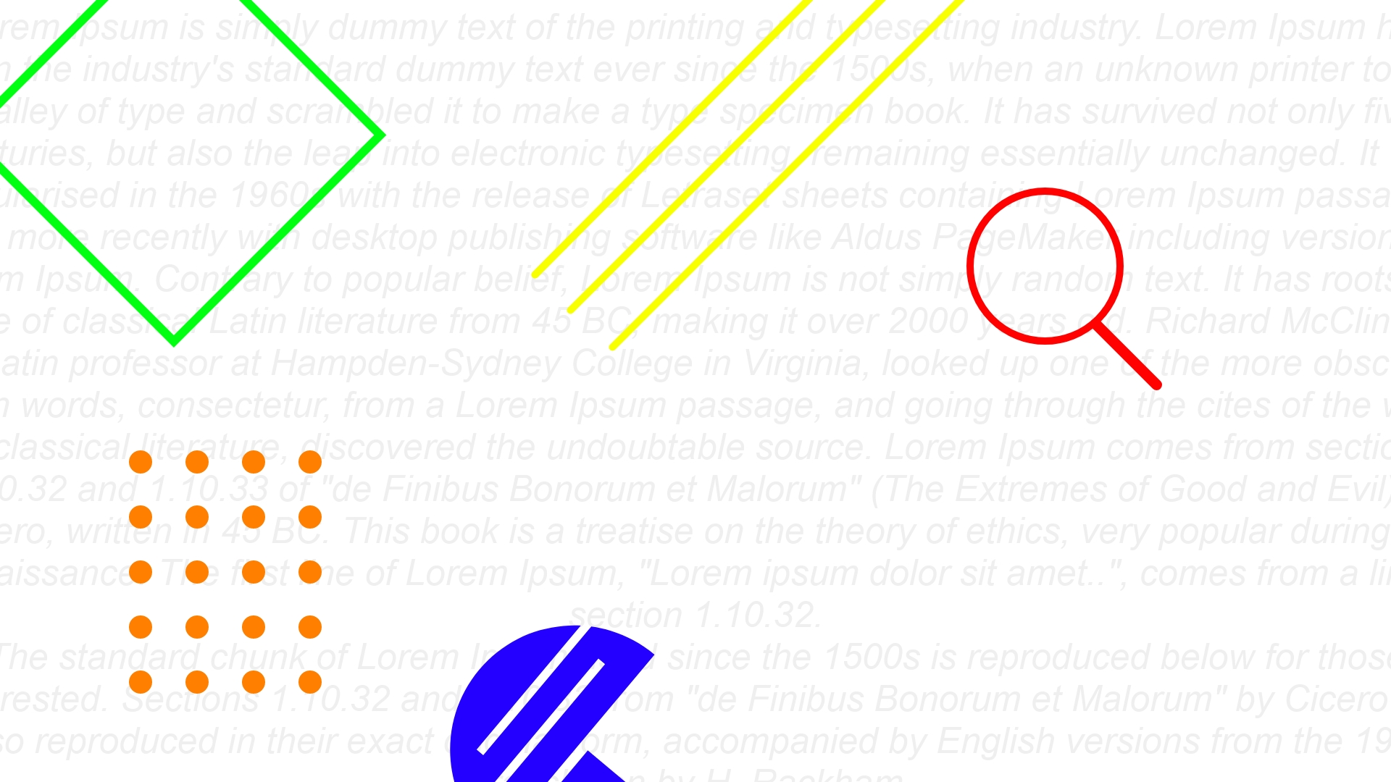
String Matching
String Matching
Vincent Junitio Ungu
18/427597/PA/18557
Notes:
Selamat Pagi/Siang/Sore/Malam semuanya, perkenalkan nama saya Vincent Junitio Ungu. Pada video kali ini saya akan menjelaskan tentang apa itu String Matching. Sebelum kita memasuki pokok pembahasannya, mari kita cari tahu terlebih dahulu apa itu String Matching.

Slide 2
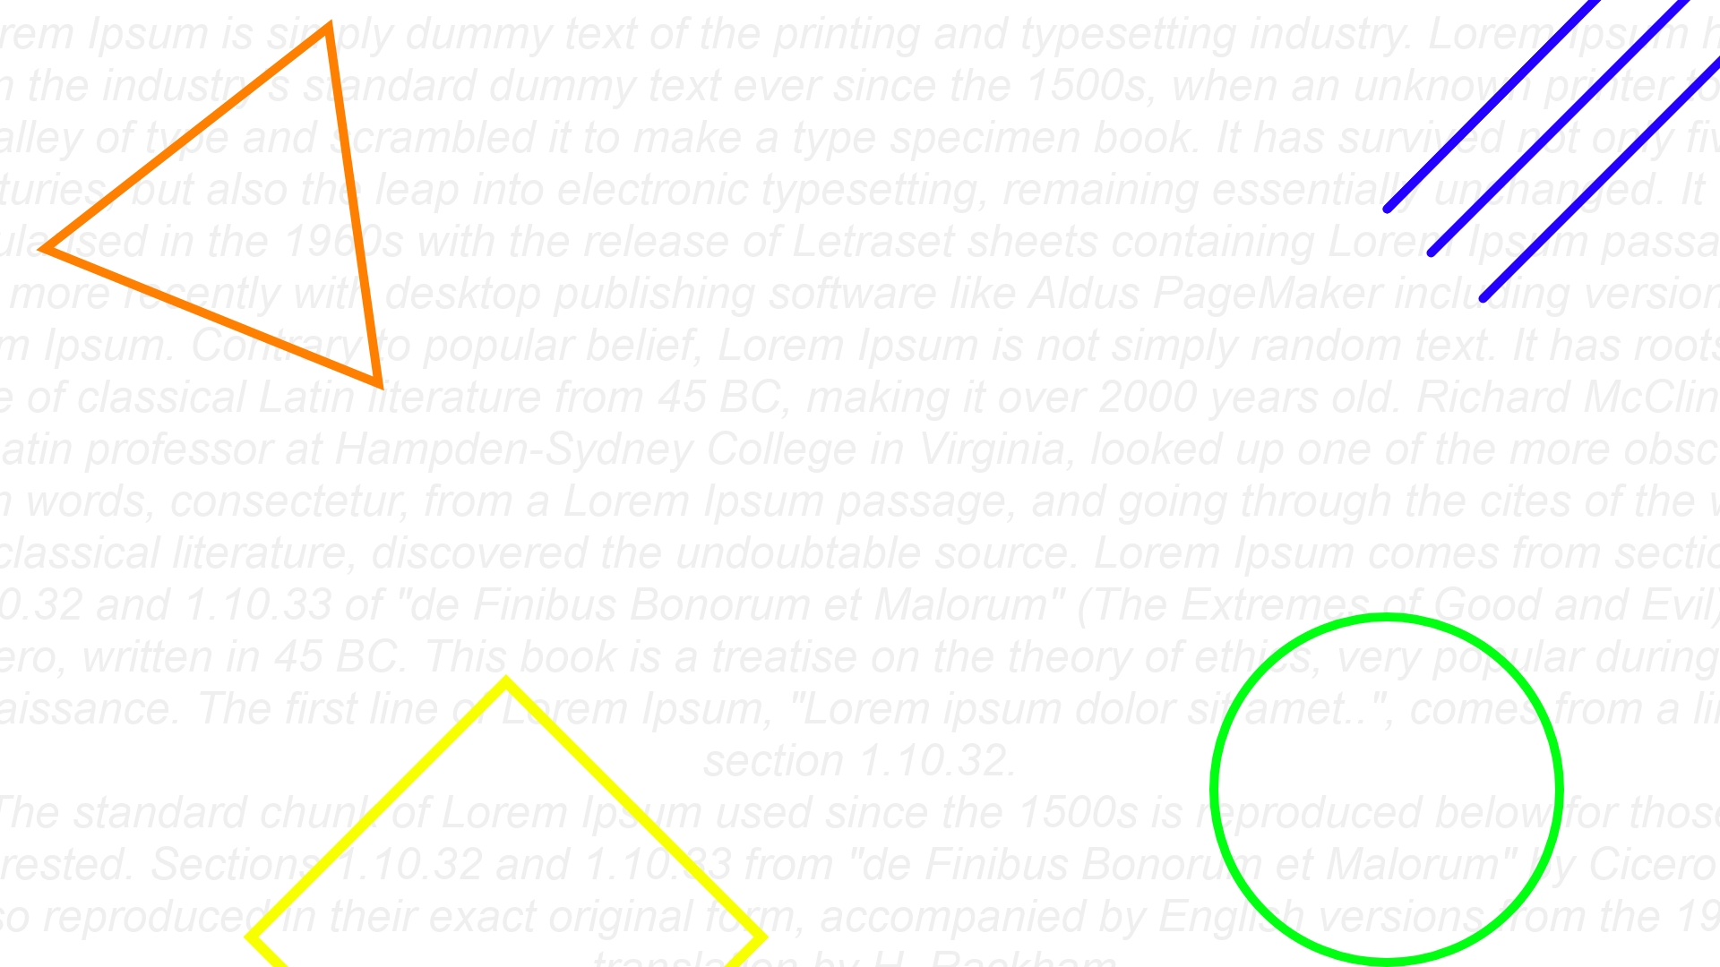
String Matching?
String Matching tersusun dari kata “String” dan “Matching”.
String adalah sebuah tipe data yang menyimpan satu karakter atau lebih seperti huruf/ angka.
Contohnya : String tulisan = “Hello World”
Matching adalah sebuah proses mencocokkan sesuatu dengan yang lainnya.
Notes:
Apa itu String Matching? String Matching tersusun dari kata “String” dan “Matching”. Mari kita lihat pengertian masing-masing kata penyusun ini. String adalah sebuah tipe data yang menyimpan karakter bisa berupa huruf atau angka. Bagaimana dengan Matching? Matching jika kita artikan dalam Bahasa Indonesia artinya mencocokkan. Jadi matching adalah sebuah proses untuk mencocokkan sesuatu dengan sesuatu yang lainnya.

Slide 3
String Matching
Sebuah proses untuk mencocokkan sebuah string dengan string lainnya.
Notes:
Jika kita gabungkan kedua kata penyusun tadi, maka kita dapat simpulkan bahwa String Matching adalah sebuah proses untuk mencocokkan sebuah string dengan string lainnya.

Slide 4
Manfaat
Dapat membantu kita dengan mudahnya mencari ada tidaknya sebuah pattern dalam sebuah text.
Note:
Pattern adalah sebuah string yang digunakan untuk mengecek ada tidaknya kemunculan string ini pada text tersebut.
Notes:
Apa sih manfaat String Matching? String Matching sangat membantu kita ketika kita hendak mencari adanya sebuah pattern pada sebuah text.

Slide 5
Implementasi
Mencari urutan DNA
Mencari kata kunci pada artikel
Mencari judul buku di perpustakaan
Notes:
Apa saja sih implementasi String Matching?
Yang pertama ada mencari urutan DNA.
Yang kedua ada mencari kata kunci pada sebuah artikel.
Yang ketiga ada mencari judul buku di perpustakaan.
Dan masih banyak lagi implementasi String Matching. Mari kita telaah cara kerja String Matching pada tiap poin ini. Saya juga menyiapkan program untuk ketiga implementasi ini yang akan saya jelaskan nanti.

Slide 6
Mencari urutan DNA
Text
A
A
C
A
T
G
A
Pattern
A
T
G
A
Notes:
Mencari urutan DNA.
Dapat digunakan untuk mencari ada tidaknya penyakit A dengan urutan DNA tertentu pada DNA pasien.
Disini kita akan mengganggap urutan DNA penyakit sebagai pattern,
Sedangkan urutan DNA pasien sebagai text.
Langkah kita adalah membandingkan pattern dengan text.

Slide 7
Mencari urutan DNA
Text
A
A
C
A
T
G
A
Ditemukan!
Pattern
A
T
G
A
Notes:
Pada ilustrasi diatas, ternyata ditemukan pattern pada text, maka kita dapat menyimpulkan bahwa pasien tersebut mengindap penyakit A.

Slide 8
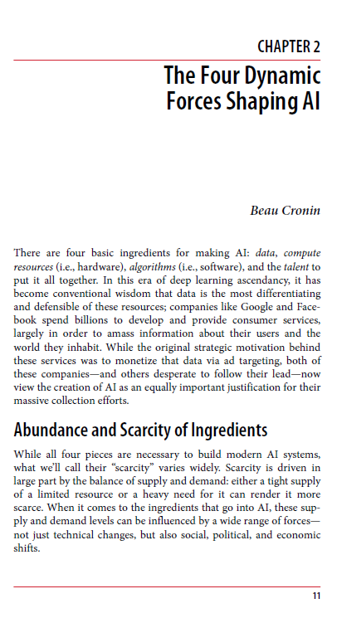
Mencari kata kunci
Source: Artificial Intelligence Now from O’Reilly Media
Notes:
Mencari kata kunci.
Andaikan kita sedang melakukan penelitian sehingga membutuhkan beberapa referensi untuk dibaca. Di sisi lain, kita juga memiliki keterbatasan waktu. Saat kita melakukan pencarian suatu artikel di internet, pasti banyak sekali artikel yang berhubungan muncul. Namun apakah artikel-artikel tersebut mengandung kata kunci yang sedang kita cari juga? Di sinilah String Matching dapat diimplementasikan. Cuplikan artikel pada gambar di atas merupakan bagian dari buku yang berjudul “Artificial Intelligence Now” oleh O’Reilly Media.

Slide 9
Mencari kata kunci
Pattern:
scarcity
Source: Artificial Intelligence Now from O’Reilly Media
Notes:
Misalkan kita akan mencari kata kunci “scarcity”. Maka scarcity ini merupakan pattern. Ketika kita melakukan String Matching ternyata pattern tersebut ditemukan pada artikel tersebut. Maka kita dapat mencantumkan artikel ini sebagai salah satu referensi untuk dibaca.

Slide 10
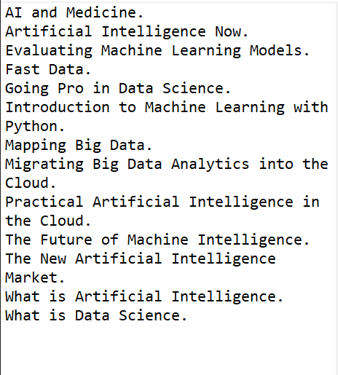
Mencari judul buku
Notes:
Kemudian String Matching dapat digunakan dalam mencari judul buku di toko buku. Seperti yang kita ketahui bahwa toko buku memiliki banyak buku sehingga cukup kurang memungkinkan jika kita mencari satu demi satu bagian apakah ada buku yang kita inginkan. Oleh karena itu, rata-rata toko buku menyediakan sebuah komputer untuk mengecek apakah buku yang ingin dicari tersedia? Cara pengecekan ini dapat memanfaatkan String Matching.

Slide 11
Mencari judul buku
Pattern: What is Artificial Intelligence
Notes:
Misalkan kita ingin mencari buku berjudul What is Artificial Intelligence. Ternyata ditemukan, dengan begitu kita dapat langsung mencarinya dan apabila tidak ada mungkin kita bisa langsung mencari judul buku lainnya atau langsung mencari buku tersebut di toko buku lainnya.

Slide 12
Algoritma
Algoritma Brute Force
Algoritma Knuth-Morris-Pratt (KMP)
Algoritma Boyer-Moore
Algoritma Rabin-Karp
Notes:
String Matching memiliki 3 algoritma yaitu Algoritma Brute Force, Algoritma Knuth Morris Pratt (KMP), dan Algoritma Boyer Moore. Mari kita telaah satu per satu.

Slide 13
Algoritma Brute Force
Berdasarkan definisi
A
A
C
A
T
G
A
Ditemukan!
A
T
G
A
A
T
G
A
A
T
G
A
A
T
G
A
Notes:
Algoritma Brute Force menyelesaikan masalah berdasarkan definisi dari masalah tersebut. Pada kasus String Matching, kita akan membandingkan dua buah string maka, secara brute force kita akan membandingkan satu karakter demi satu karakter dari kedua string tersebut. Apabila ditemukan, maka kita akan mengembalikan index awal pada text dimana pattern tersebut terdapat pada text.

Slide 14
Algoritma Brute Force
for i=0 to T.length()-P.length(){
index=i
for j=0 to P.length(){
if(T[i]==P[j] and j==P.length()-1){
i=indexawal;
return indexawal;
}else if(T[i]==P[j]){
i++;
}else{
i = indexawal;
break;
}
}
}
Pseudocode
Notes:
Berikut adalah pseudocode untuk algoritma Brute Force.

Slide 15
Kompleksitas Algoritma Brute Force
Algoritma Brute Force akan mengecek satu per satu karakter pattern pada text sehingga worst casenya adalah Ө(mn+m-n²-n)/ Ө(mn) dengan m adalah ukuran dari text dan n adalah ukuran dari pattern.
Notes:
Algoritma Brute Force akan mengecek satu per satu karakter pattern pada text sehingga worst casenya adalah Ө(mn+m-n²-n) dengan m adalah ukuran dari text. Jika ukuran text sangat besar maka akan memungkinkan bahwa worst casenya adalah Ө(m²).

Slide 16
Algoritma Knuth-Morris-Pratt (KMP)
A
T
C
A
T
G
A
Ditemukan!
A
T
G
A
T
G
A
A
A
T
G
A
Notes:
Pada String Matching dengan algoritma KMP, pertama-tama kita akan mengecek dimana terjadinya perbedaan. Jika terdapat perbedaan, maka kita akan mencari prefix dari index pertama pattern sampai dengan index sebelum terjadinya perbedaan pada pattern, dan suffix dari index+1 pattern sampai index sebelum terjadinya perbedaan pada pattern. Jika bagian dari prefix terdapat kesamaan pada suffix maka kita akan menggeser pattern ke index dimana terjadi kesamaan prefix dan suffix. Jika bagian dari prefix tidak terdapat kesamaan pada suffix atau jika tidak ada prefix dan suffix, maka kita akan menggeser pattern sebanyak 1 index disebelahnya.

Slide 17
Algoritma Knuth-Morris-Pratt (KMP)
i = 0
j = 0
while(i<T.length()
if(T[i]==P[j]){
if(j==P.length()-1){
return i-P.length()+1;
}else{
i++; j++;
}
}else{
if(j>0){
j = KMPFailure(j-1);
}
if(j == null || j == 0) {
i++; j=0;
}
}
}
Pseudocode
Notes:
Berikut adalah pseudocode untuk algoritma Knuth-Morris-Pratt (KMP).

Slide 18
Kompleksitas Algoritma Knuth-Morris-Pratt (KMP)
Algoritma Knuth-Morris-Pratt (KMP) memiliki kompleksitas waktu Ө(m) dengan m adalah ukuran dari text.
Notes:
Algoritma Knuth-Morris-Pratt (KMP) akan mengecek satu per satu karakter pattern pada text sehingga worst casenya adalah Ө(m) dengan m adalah ukuran dari text.

Slide 19
Algoritma Boyer-Moore
A
T
C
A
T
G
A
Ditemukan!
A
T
G
A
A
T
G
A
Notes:
Jika kita perhatikan pada algoritma Brute Force dan Knuth-Morris-Pratt, kita mulai mencari persamaan/perbedaan dari index bagian depan. Pada String Matching dengan algoritma Boyer-Moore, kita akan mulai mencari perbedaan dengan index mulai dari belakang. Apabila terjadi perbedaan, maka kita akan mengecek apakah karakter yang berbeda pada text terdapat pada pattern (terhitung dari index setelah index dimana terjadi perbedaan). Jika karakter yang berbeda tersebut terdapat pada pattern, maka kita akan menggeser pattern agar kedua karakter tersebut sekarang sejajar/ berada pada posisi yang sama. Jika karakter yang berbeda tersebut tidak terdapat pada pattern, maka kita akan menggeser pattern 1 index di sebelah index karakter yang berbeda tersebut.

Slide 20
Algoritma Boyer-Moore
i = P.length()-1
j = P.length()-1
while(i<=T.length()-1){
if(T[i]==P[j]){
if(j==0){
++i;
return (i-1);
}else{
i--; j--;
}
else{
temp = find T[i] in P[0..i-1];
if temp != null{
shift pattern so that T[i] = P[temp];
}else{
i=i+P.length(); j= P.length()-1
}
}
}
Pseudocode
Notes:
Berikut adalah pseudocode untuk algoritma Boyer-Moore.

Slide 21
Kompleksitas Algoritma Boyer-Moore
Algoritma Boyer Moore akan mengecek satu per satu karakter dari index paling belakang pattern pada text sehingga worst casenya adalah Ө(mn) dengan m adalah ukuran dari text dan n adalah ukuran dari pattern.
Notes:
Algoritma Boyer-Moore akan mengecek satu per satu karakter pattern pada text sehingga worst casenya adalah Ө(mn) dengan m adalah ukuran dari text.

Slide 22
Algoritma Rabin-Karp
A
T
C
A
T
G
A
Hash(AT) = h1
A
T
Hash(AT) = h1
Ditemukan!
Notes:
Pada algoritma Rabin-Karp, kita akan mengecek apakah pattern terdapat pada text berdasarkan nilai hashnya. Pada iterasi ini, ternyata hash pada pattern sama dengan hash pada text oleh karena itu pattern ditemukan pada text.

Slide 23
Algoritma Rabin-Karp
A
T
C
A
T
G
A
Hash(TC) = h2
A
T
Hash(AT) = h1
Notes:
Pada iterasi berikutnya ternyata nilai hash pada text tidak sama dengan nilai hash pattern. Oleh karena itu, kita langsung lanjut ke iterasi berikutnya.

Slide 24
Algoritma Rabin-Karp
A
T
C
A
T
G
A
Hash(CA) = h3
A
T
Hash(AT) = h1
Notes:
Pada iterasi berikutnya ternyata nilai hash pada text tidak sama dengan nilai hash pattern. Oleh karena itu, kita langsung lanjut ke iterasi berikutnya.

Slide 25
Algoritma Rabin-Karp
A
T
C
A
T
G
A
Hash(AT) = h1
A
T
Hash(AT) = h1
Ditemukan!
Notes:
Pada iterasi berikutnya ternyata nilai hash pada text sama dengan nilai hash pattern. Maka pattern ditemukan lagi pada text. Kemudian, kita lanjut ke iterasi berikutnya.

Slide 26
Algoritma Rabin-Karp
A
T
C
A
T
G
A
Hash(TG) = h4
A
T
Hash(AT) = h1
Notes:
Pada iterasi berikutnya ternyata nilai hash pada text tidak sama dengan nilai hash pattern. Oleh karena itu, kita langsung lanjut ke iterasi berikutnya.

Slide 27
Algoritma Rabin-Karp
A
T
C
A
T
G
A
Hash(GA) = h5
A
T
Hash(AT) = h1
Notes:
Pada iterasi berikutnya ternyata nilai hash pada text tidak sama dengan nilai hash pattern. Pengecekan akan terus berlangsung sampai index text = ukuran text – ukuran pattern+1.

Slide 28
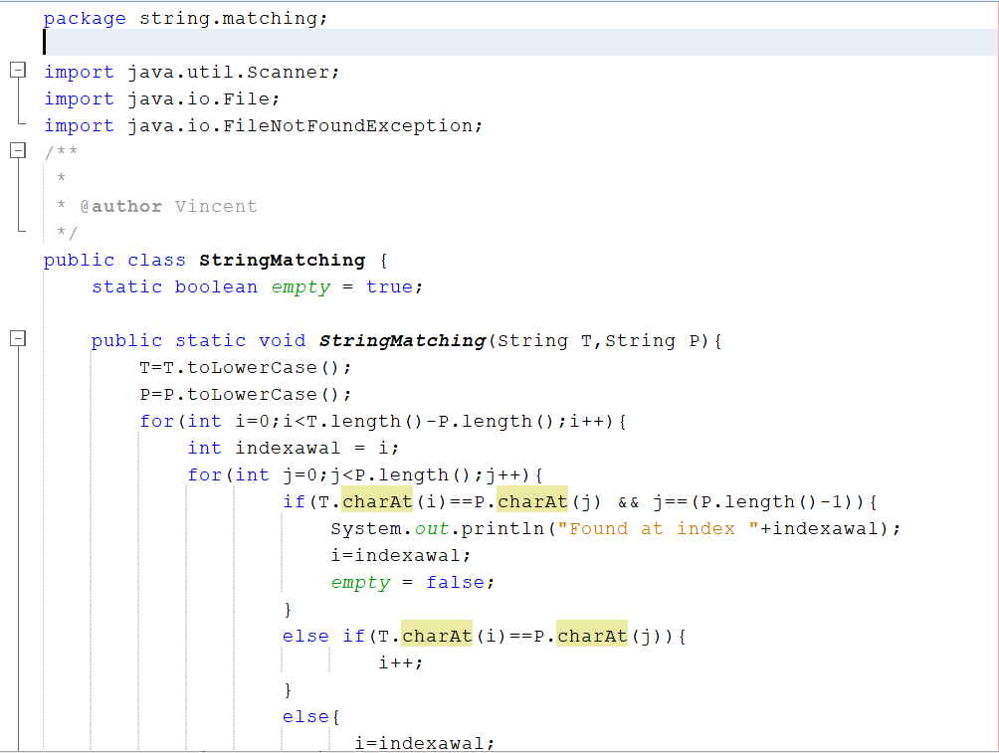
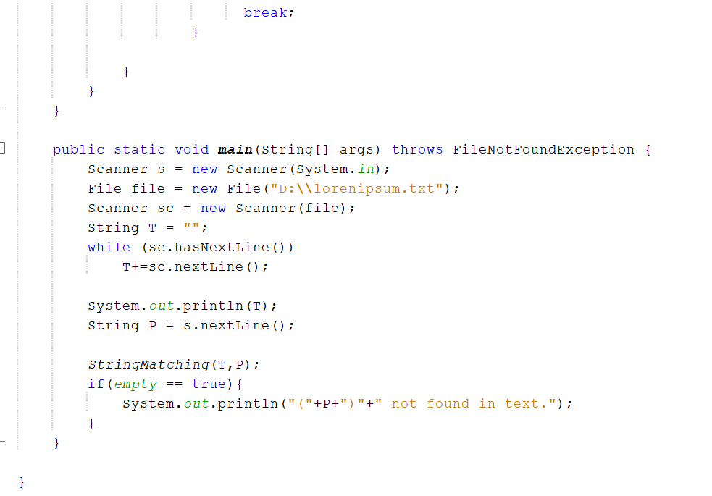
Program
Notes:
Berikut adalah program dalam bahasa java. Program ini mencari apakah kata kunci yang disimpan pada variabel P terdapat pada text T. Program ini akan membaca file yang akan disimpan pada text. Jika file yang dimasukkan ini adalah file DNA dengan pattern urutan DNA penyakit, maka kita dapat mencari apakah seseorang terkena penyakit tersebut berdasarkan urutan DNAnya. Jika file yang dimasukkan adalah sebuah artikel, maka kita dapat mencari ada tidaknya kata kunci yang sedang kita cari pada artikel tersebut.

Slide 29
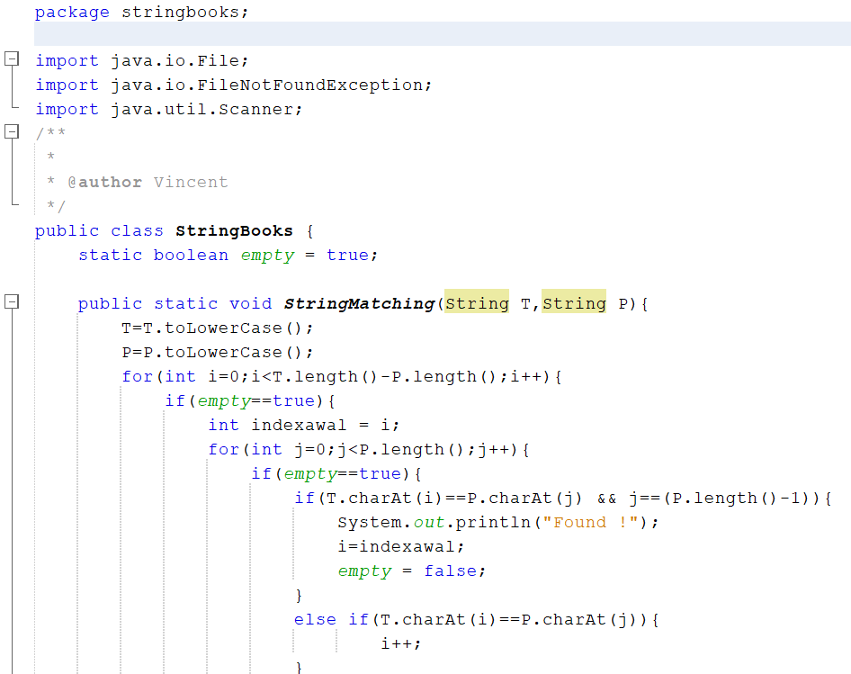
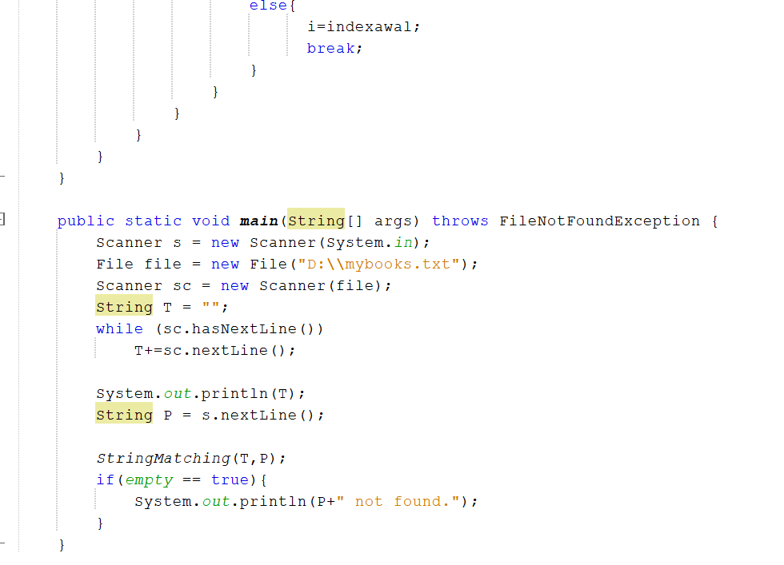
Program
Notes:
Berikut adalah program untuk mencari judul buku.

Slide 30
Thank you for watching
Thank you
for watching
Vincent Junitio Ungu
18/427597/PA/18557
Notes:
Sekian penjelasan singkat tentang String Matching yang sekaligus merupakan mini project untuk mata kuliah Algoritma Lanjut kelas Ilkom A. Apabila ada kesalahan baik mengenai isi maupun dalam bertutur kata, kurang lebih saya mohon maaf. Semoga saja penjelasan ini dapat bermanfaat. Terima kasih.
Link youtube: https://youtu.be/c1jS7H-fhyM

